Slide 1

Межрегиональная научно-практическая конференция
«РАННИЙ ВОЗРАСТ: НОВЫЙ ВЕКТОР РАЗВИТИЯ»
РОДИТЕЛЬСКАЯ ПЛОЩАДКА
РОЛЬ СЕМЬИ В ВОСПИТАНИИ РЕБЕНКА ОТ 0 ДО 3 ЛЕТ
06-07 декабря 2022
Порошина Татьяна Ивановна
ведущий научный сотрудник «ИРО ПК»,
канд.психол.наук,
с.8-912-887 -32-37
poroshina@iro.perm.ru

Slide 2



Slide 3
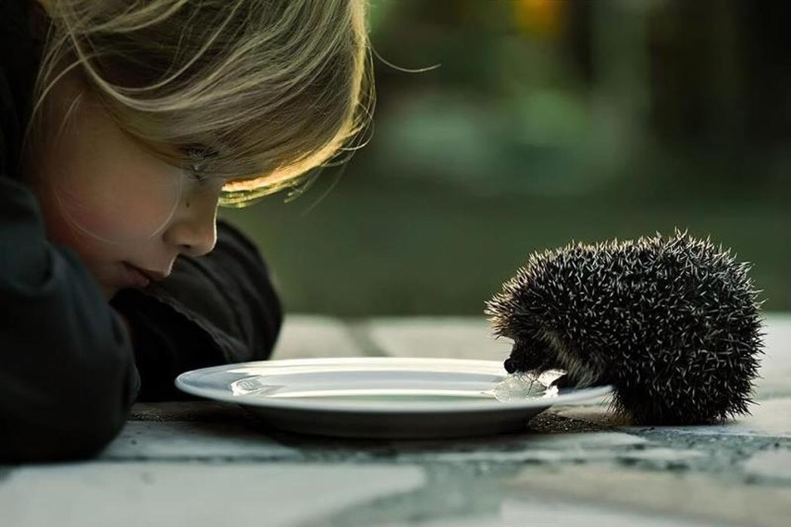
Как «утеплить» супружеские отношения?
- Нужно делать дела любви
(эмоция «сгорает» в действии)!

Slide 4


Slide 5

Я – высказывание! (вместо – «Ты) (недовольство, раздражение, обида и т.д.)
Конкретная ситуация: когда я и дальше обозначение ситуации)
Когда тебя нет дома вовремя без предупреждения….
2. Свои переживания (чувства) и причина: я переживаю……потому что…)
Я начинаю очень волноваться (напрягаться/не нахожу себе места/….)
3. Желаемый исход: я прошу (просто, внятно и понятно изложить просьбу)
Я прошу тебя найти любой удобный способ предупредить

Slide 6
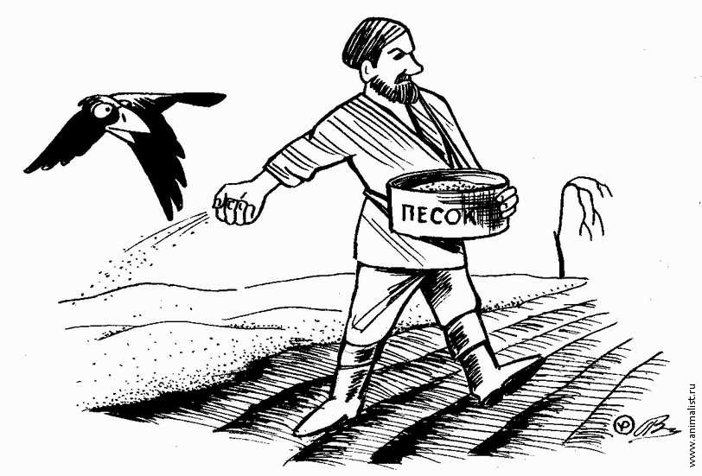

«Как слово наше отзовется…»: что и как говорим (о себе, о других и т.д.), какой семейный уклад (правила, традиции), чем интересуемся (читаем, смотрим, ходим) и.т.д
Мы не можем ребенку дать то, чего у нас нет!

Slide 7

СЕМЬЯ – НЕДЕЛИМОЕ ЦЕЛОЕ
(вне зависимости от состава семьи)
«Ребенок – зеркало семьи»,
«Яблоко от яблони недалеко падает» и др.

Slide 8
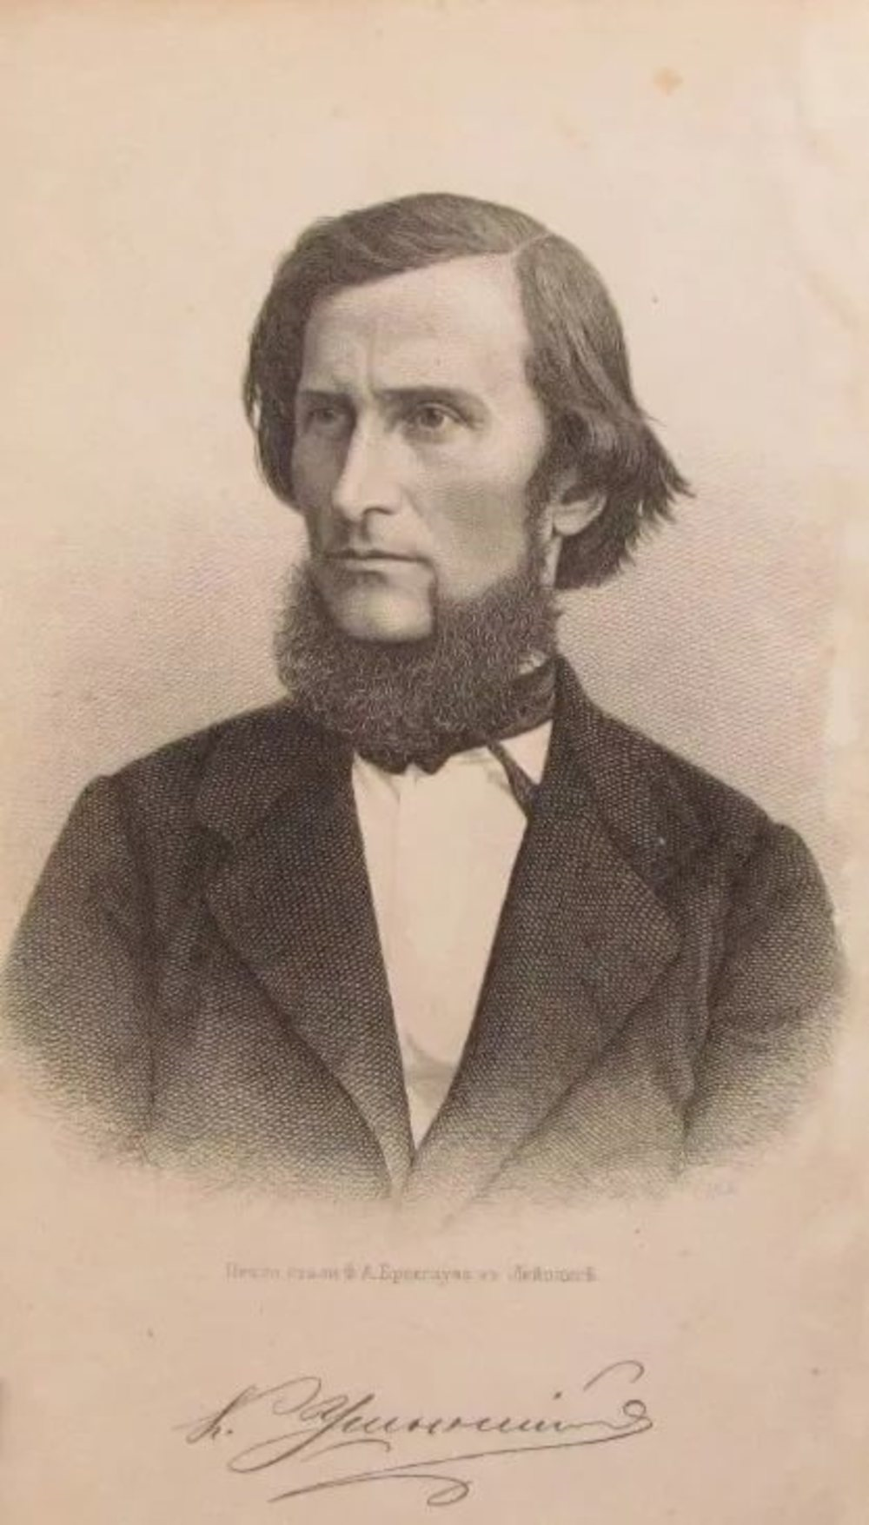
К.Д.Ушинский:
«Без хороших отцов нет хорошего воспитания, несмотря на все школы, институты и пансионы»;
«Воспитывать детей надо не для счастья, а для труда, это и принесет им счастье».
«Ушинский – это наш народный педагог, также как Пушкин – наш народный поэт, Ломоносов – первый народный ученый, Глинка – народный композитор, а Суворов – народный полководец» Л. Модзалевский

Slide 9

ПЕРЕДАВАТЬ РЕБЕНКУ ВСЕ, ЧТО ОН МОЖЕТ ДЕЛАТЬ САМ
«ВМЕСТО» (ребенка) - «ВМЕСТЕ» (наблюдая) – в перспективе: «ОТДАТЬ» ()
Информация к размышлению: «БОЛЬШАЯ СЕМЬЯ – БОЛЬШИЕ НАДЕЖДЫ»

Slide 10

ПОДДЕРЖИВАЙТЕ
СВОИ ЛИЧНЫЕ РЕСУРСЫ
ЗДОРОВЬЕ
ОТДЫХ
РАБОТА
БЫТ
ДРУЗЬЯ
ХОББИ
СПОРТ и др.

Slide 11
РАДОСТИ ВАМ
И ВАШИМ БЛИЗКИМ!!!
Порошина Татьяна Ивановна
вед.научн.сотр.ИРО ПК, канд.психол.наук,
р.т.236-87-75,
t.poroshina@mail.ru

